Slide 1
Jak třídíme v naší škole?
V naší škole třídíme:
papír
plast
bioodpad
baterie

Slide 2
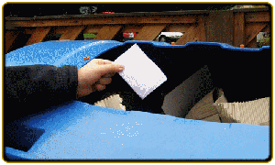
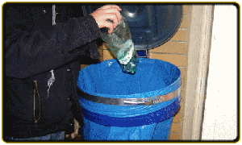
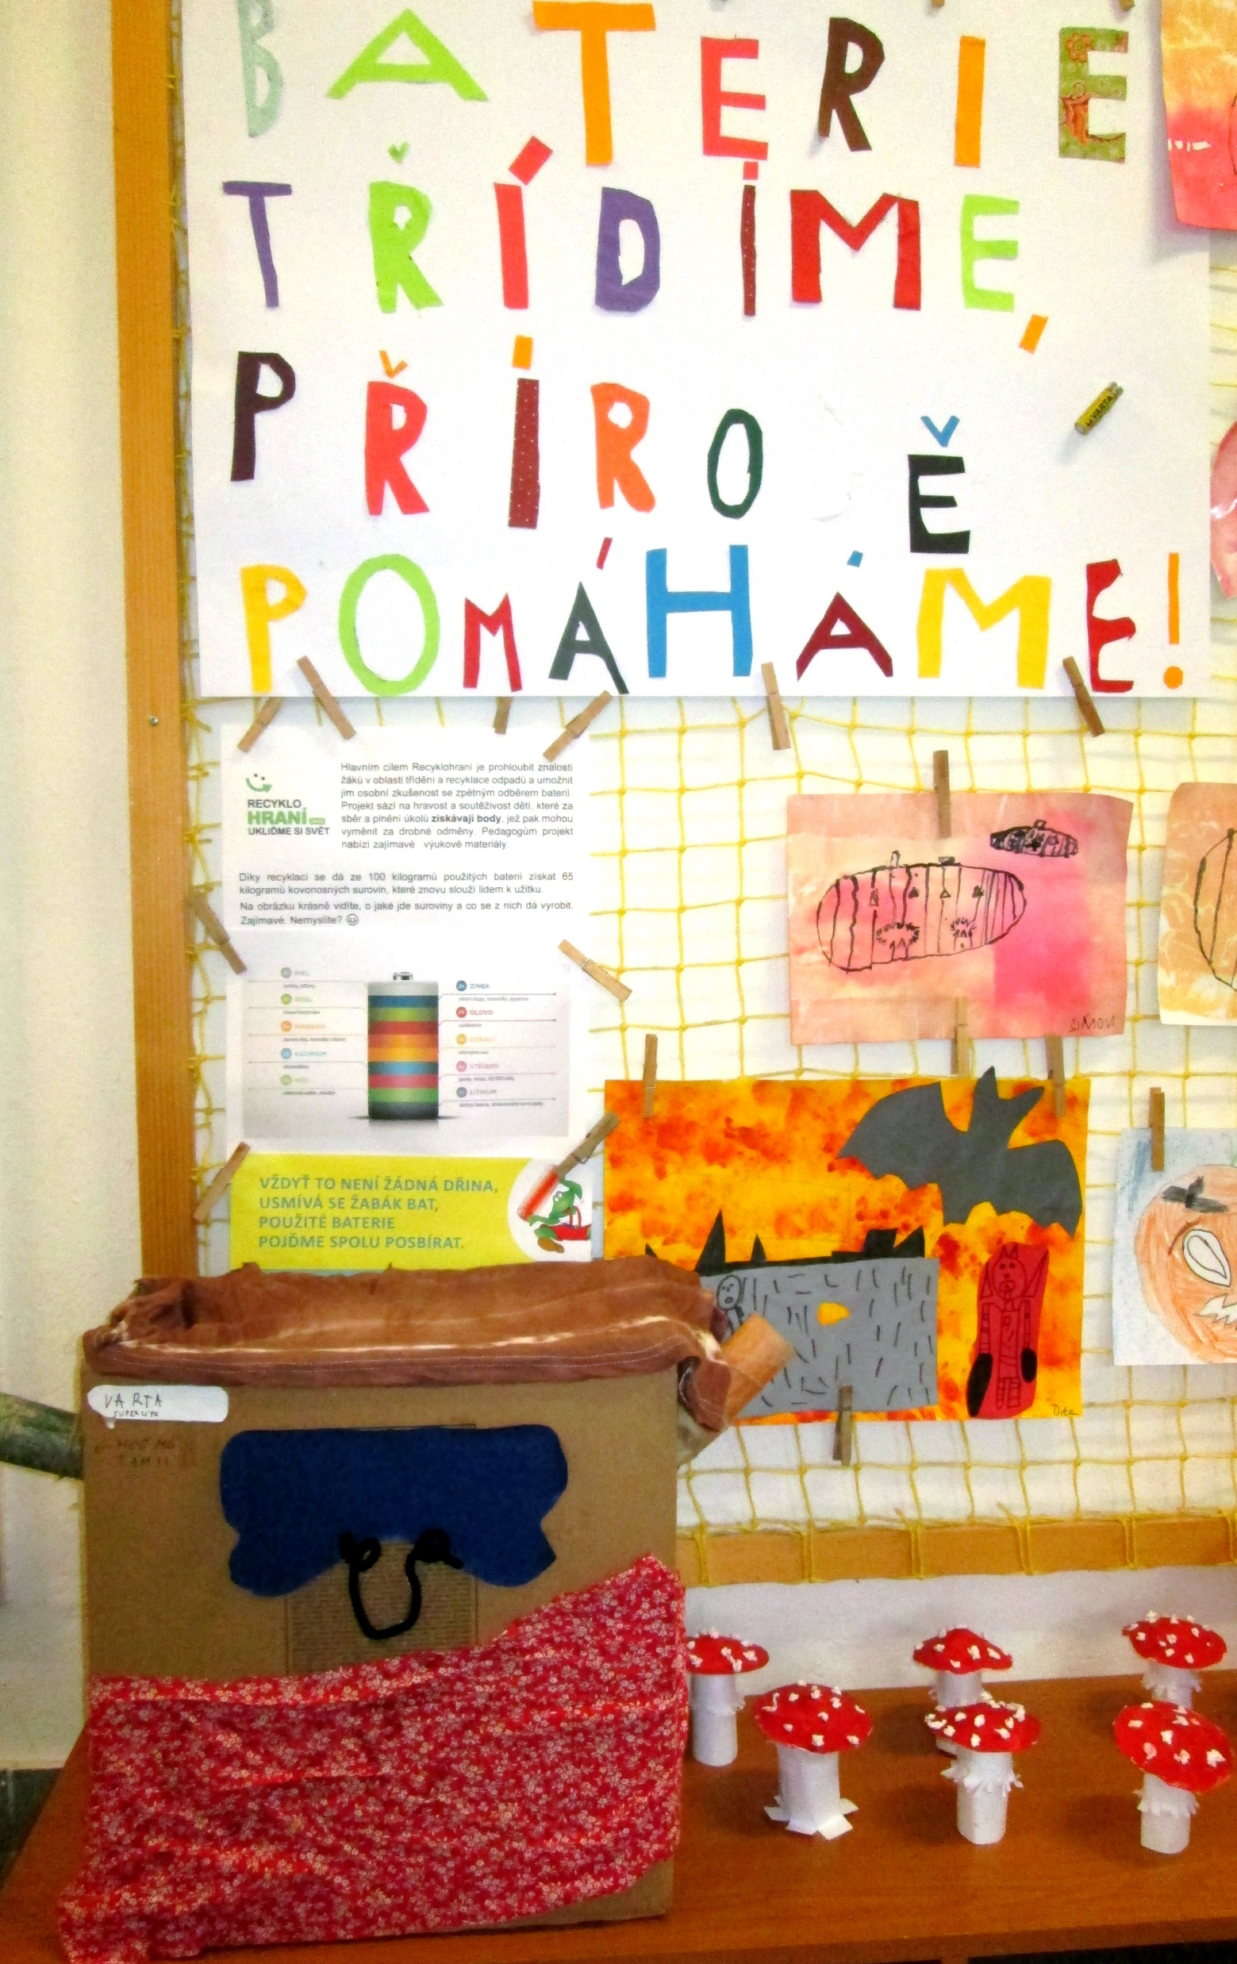
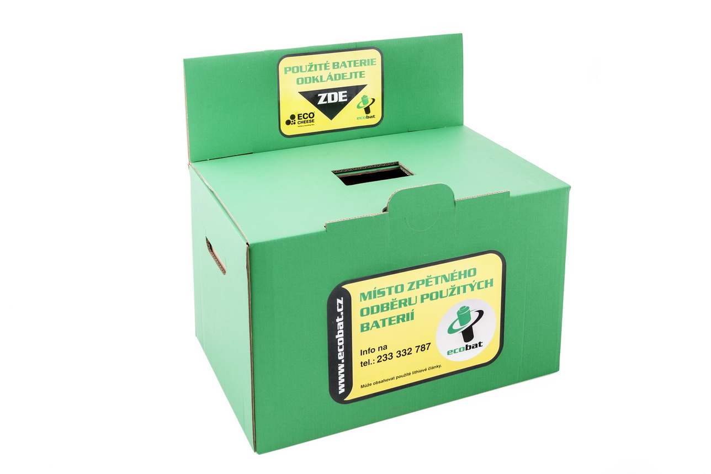
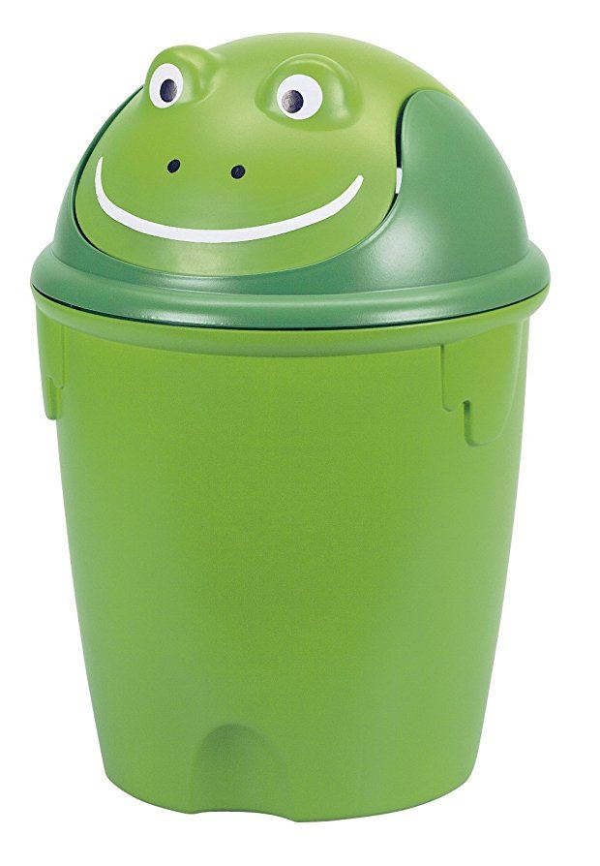
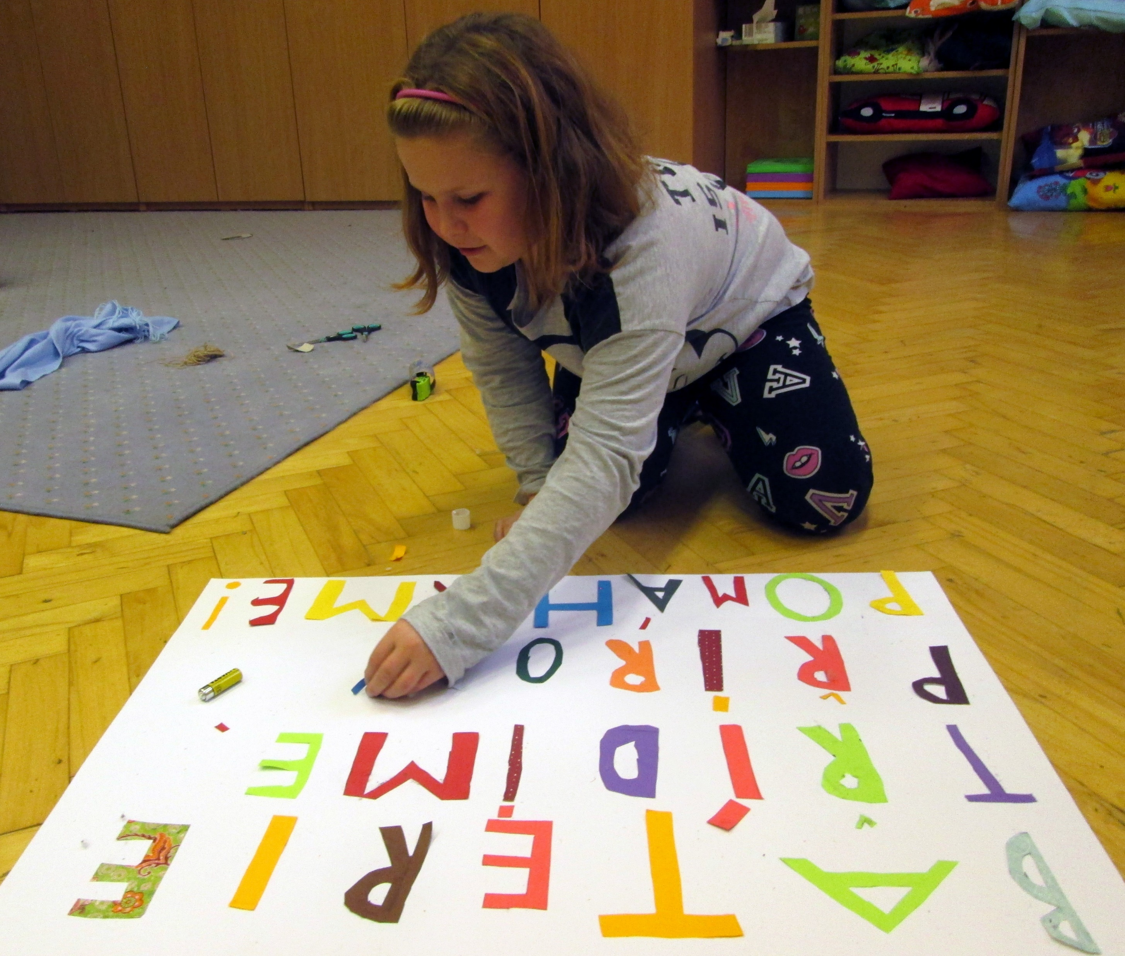
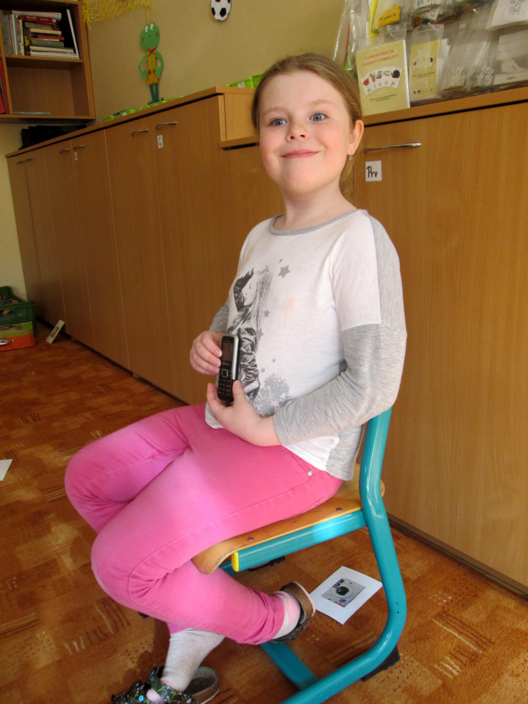
Papír
Plast
Na papír máme v každé třídě koš či krabici.
Nádoba na plast, hlavně na sešlápnuté PET-lahve, kelímky od jogurtů, sáčky, je na školní chodbě.
Baterie
Bioodpad
Koš na bioodpad máme na chodbě – zelenou žabku. Patří tam slupky, ohryzky, tvrdé pečivo. Vše pak dává paní školnice do kompostéru.
Pro nasbírané baterie si jezdí firma Ecobat.
Za sběr získáváme body do Recyklohraní.
Učíme se recyklovat elektrospotřebiče.

Slide 3
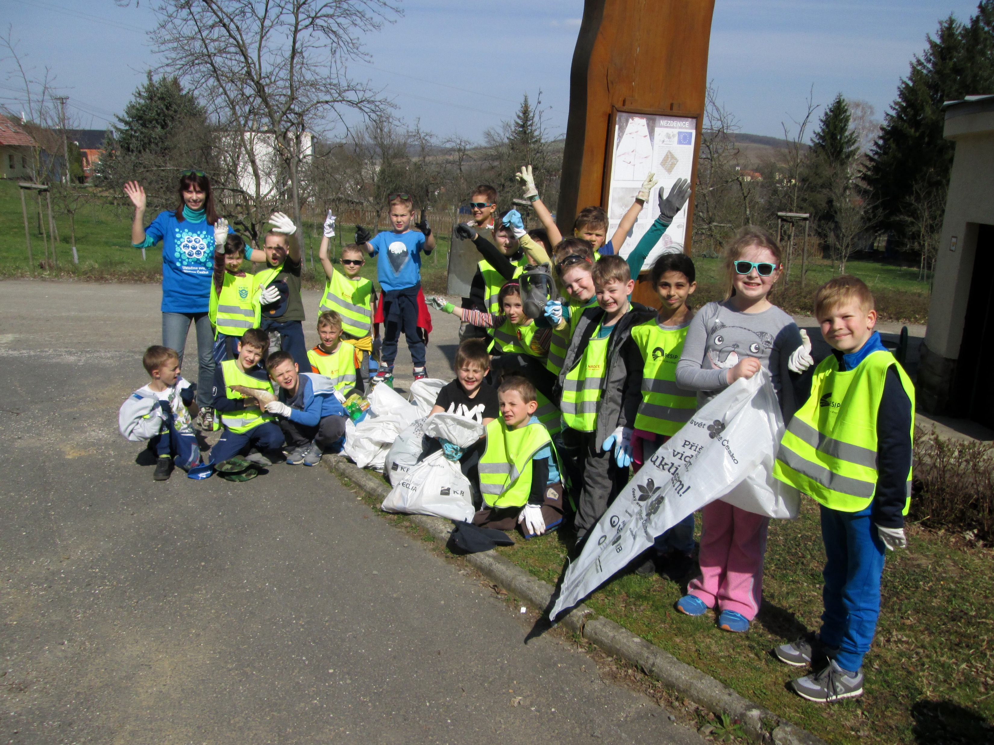
Třídění si i sami zpříjemňujeme různými
, , a .
„ekoaktivitami“
výzkumy
exkurzemi
soutěžemi

